Slide 1
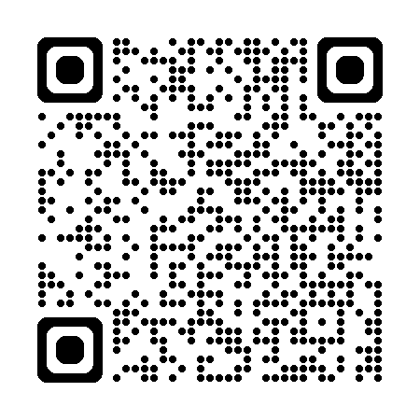
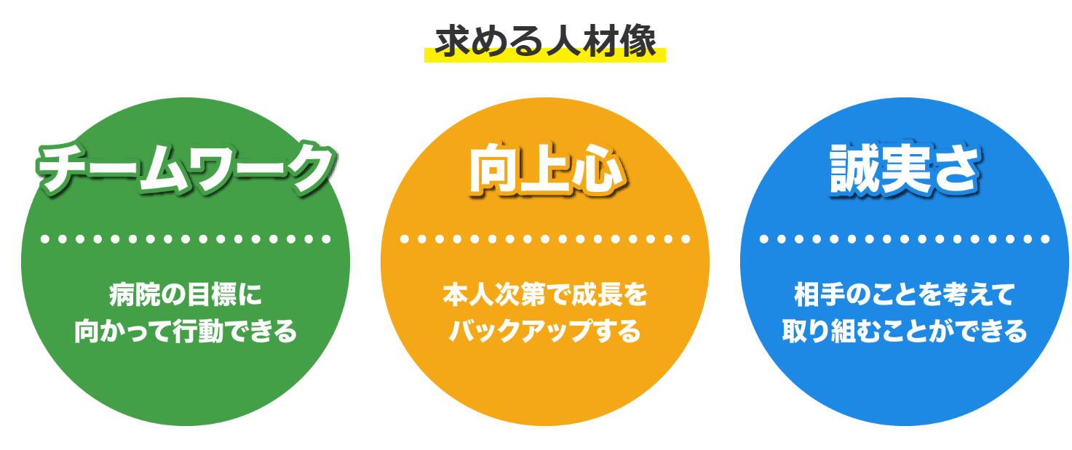
★企業説明会・個別相談会
令和７年４月３０日（水）1５:００～
企業紹介シート
看護補助
医療法人社団 協友会
彩の国東大宮メディカルセンター
(業種：病院)
電話：048-665-6167
(所在地：さいたま市北区)
http://www.shmc.jp/
募集求人
職 種 ：看護補助
募集人数 ：正社員３名
就業場所 ：さいたま市北区
賃 金 ：月額１８3，1００円～200，2００円(看護補助手当、調整手当他含む)
就業時間 ：７：3０～１６：3０/８：３０～１７：３０/１０：００～１９：００/１７：００～翌９：００
(上記時間帯のシフト制)
休憩時間 ：６０分（夜勤シフトは120分）
休 日 ：その他週休二日制(シフト制) 〇年間休日数：１２０日
仕事内容
◆病棟内での看護補助です。
【環境整備】ベットメイク、ベット周辺の環境整備など
【ケア業務】清拭、入浴介助など
【検査介助】患者搬送や移乗、検体の運搬、メッセンジャー業務など
【食事関連】配膳、下膳、食事の介助、配茶など
＊＊職場体験を行っておりますので、詳細はＨＰをご覧ください！＊＊
応募条件
・年齢：１８歳～５９歳
・学歴・経験・資格：不問
チェックポイント
★マイカー通勤可(駐車場あり)
(自己負担月額：４，３２０円)
★有給取得率８９％（看護部実績）
★残業ほぼナシ（月１～２時間程度）
★昇給・賞与あり(前年度実績あり)
★軽井沢、熱海、那須の保養所が
職員価格で利用可

